Slide 1
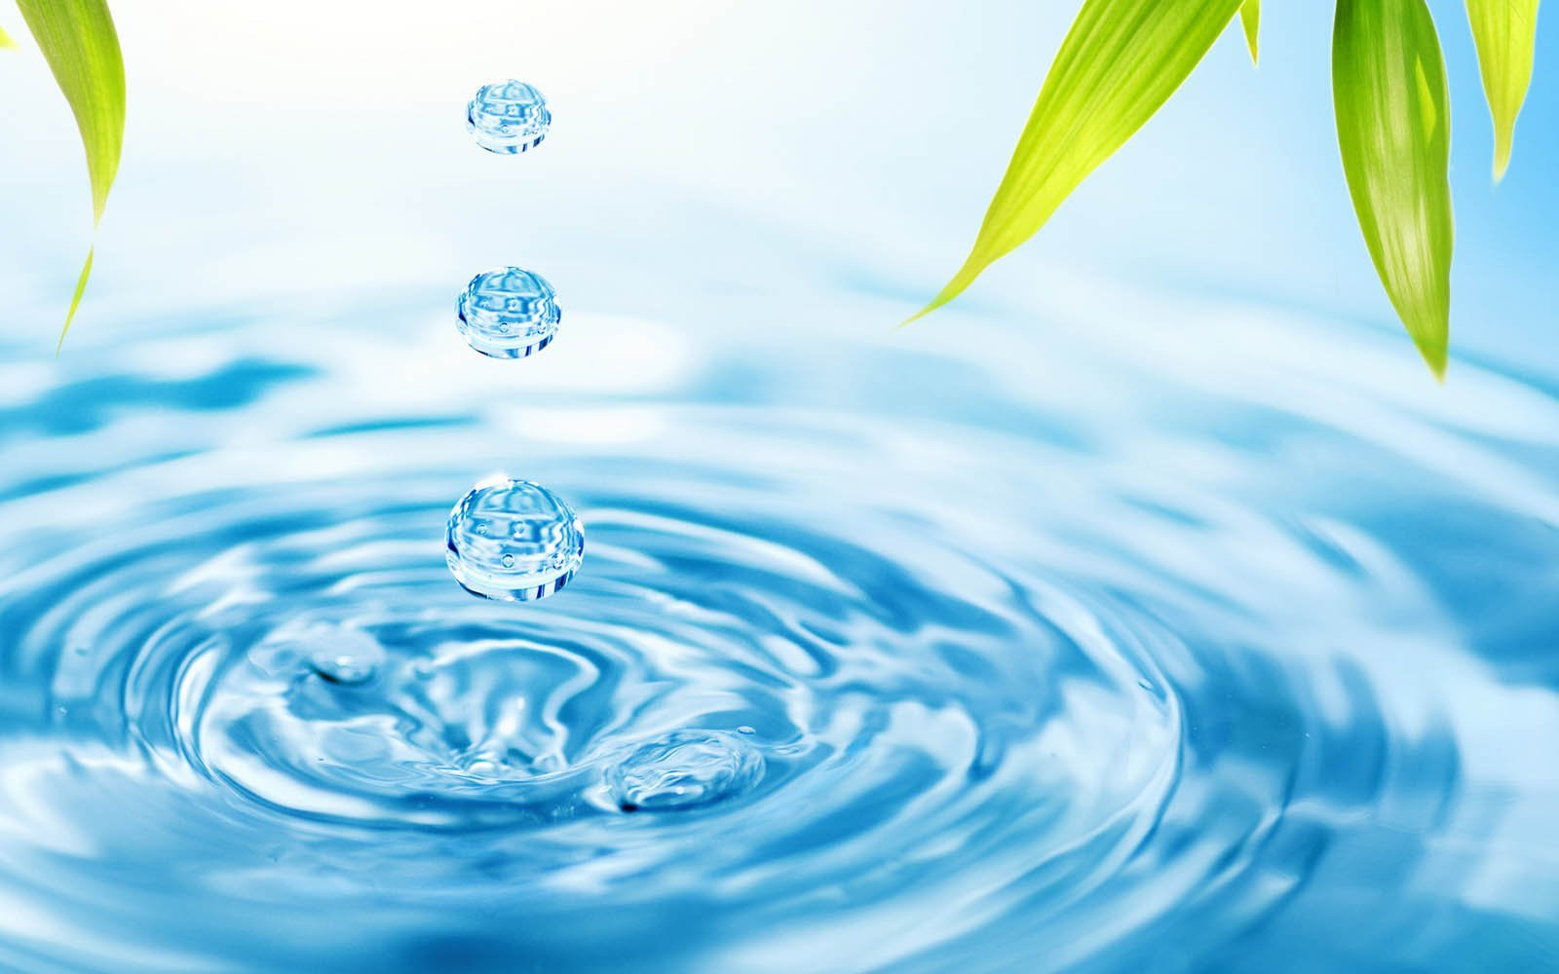
Дослідження ефекту Мпемби
Автор проєкту: учениця 8 класу
Переяславської гімназії №3
Переяславської міської ради
Жуль Ольга Петрівна
Керівник проєкту: вчитель математики
та фізики Переяславської гімназії №3
Переяславської міської ради
Бован Ніна Петрівна

Slide 2
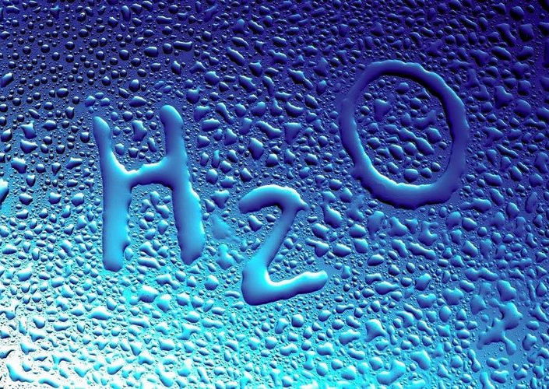
Актуальність дослідження полягає в тому, що вода — важлива речовина у нашому житті, і знання її властивостей допомагає краще розуміти навколишній світ.
Одним із цікавих і незвичних явищ є ефект Мпемби — випадок, коли гаряча вода замерзає швидше за холодну.

Slide 3
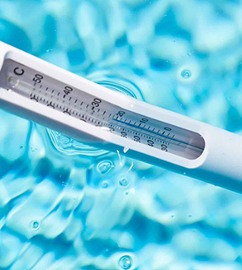
Предмет дослідження
Вода
Об’єкт дослідження
Властивості води та процес теплообміну води з навколишнім середовищем

Slide 4
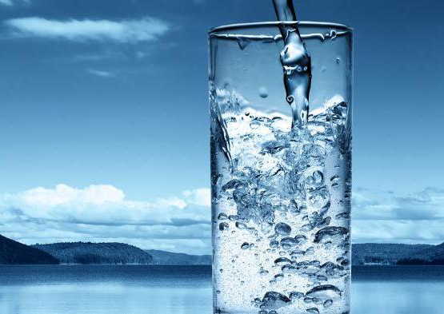
Завдання дослідження
Ознайомитися з історією відкриття ефекту Мпемби та гіпотезами його пояснення
Встановити, які фактори впливають на швидкість охолодження і замерзання води;
Провести порівняльний аналіз різних чинників, які впливають на швидкість замерзання та охолодження води;
Експериментально перевірити ефект Мпемба

Slide 5
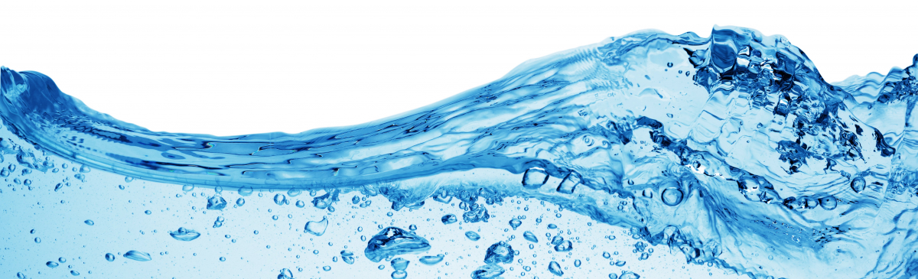
В 1963 році танзанійський школяр Ераст Мпемба висунув вердикт, що гаряча суміш морозива замерзає швидше, ніж холодна. Він звернувся за роз'ясненнями до вчителя фізики, але той лише посміявся над учнем, сказавши таке: «Це не всесвітня фізика, а фізика Мпемби».
Мета дослідження полягає в тому, щоб розглянути процес охолодження води, і спробувати встановити закономірності швидкості охолодження від маси води, початкової температури та різних сторонніх чинників.

Slide 6
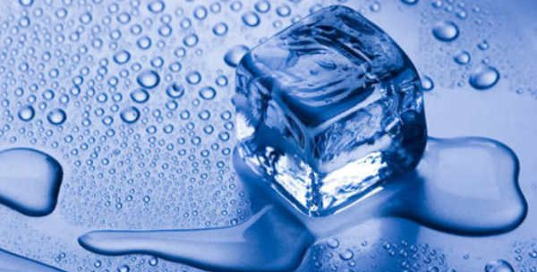
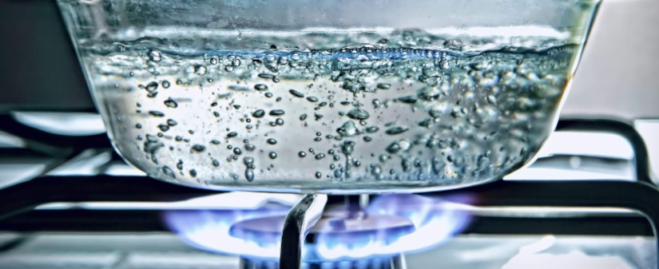
Вчені з Сінгапуру помітили: чим тепліше вода, тим більшим виявляється відстань між молекулами рідини через збільшення відразливих сил. В результаті водневі зв'язку розтягуються, а отже, запасають велику енергію.
Ця енергія вивільняється при охолодженні води - молекули зближуються один з одним. А віддача енергії, як відомо, і означає охолодження.

Slide 7
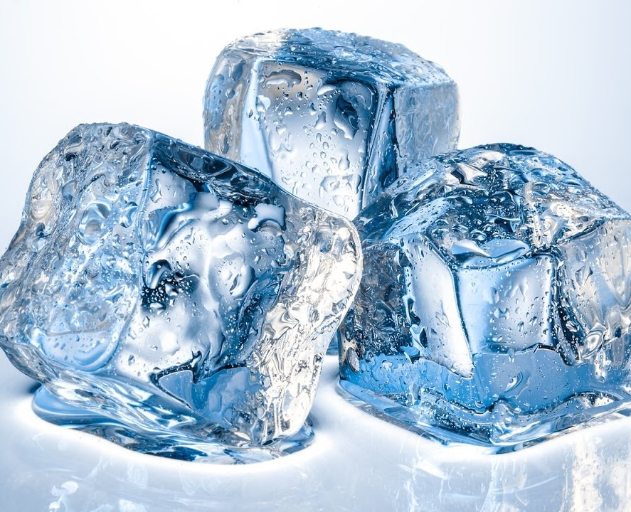
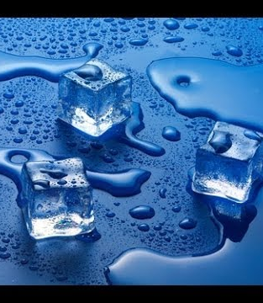
Експерименти
В посудини однакового об’єму і заповнювали їх однаковою водою різної температури.
В кожну посудину було поміщено термометр.
І через певні інтервали часу ми фіксували покази термометра.
Попередньо зафіксувавши покази температури в холодильнику

Slide 8
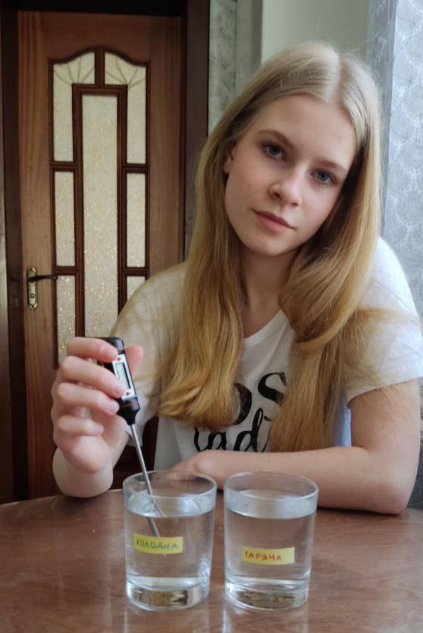
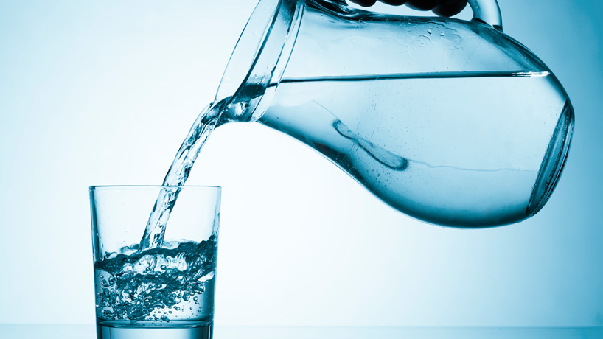
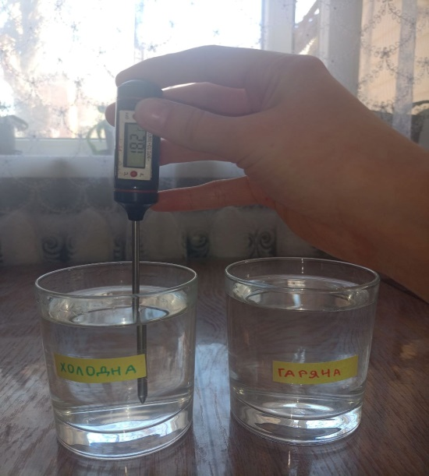
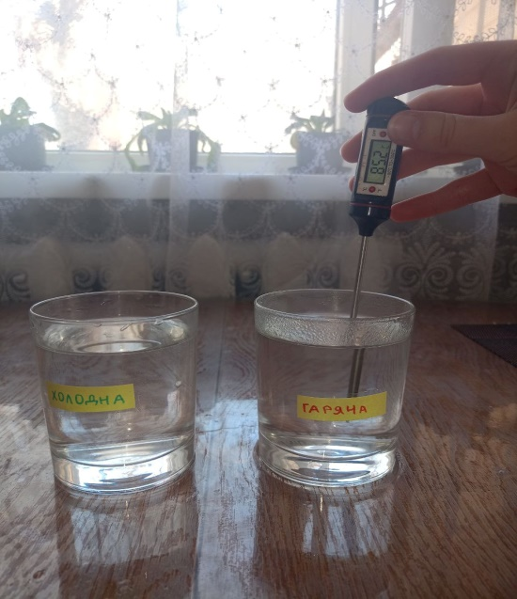
Ефект спостерігається коли:
вода гаряча, майже кип’яток
відкрита посудина
широка поверхня (випаровування)
добра теплопровідність дна
об’єм не дуже великий (200–300 мл)

Slide 9
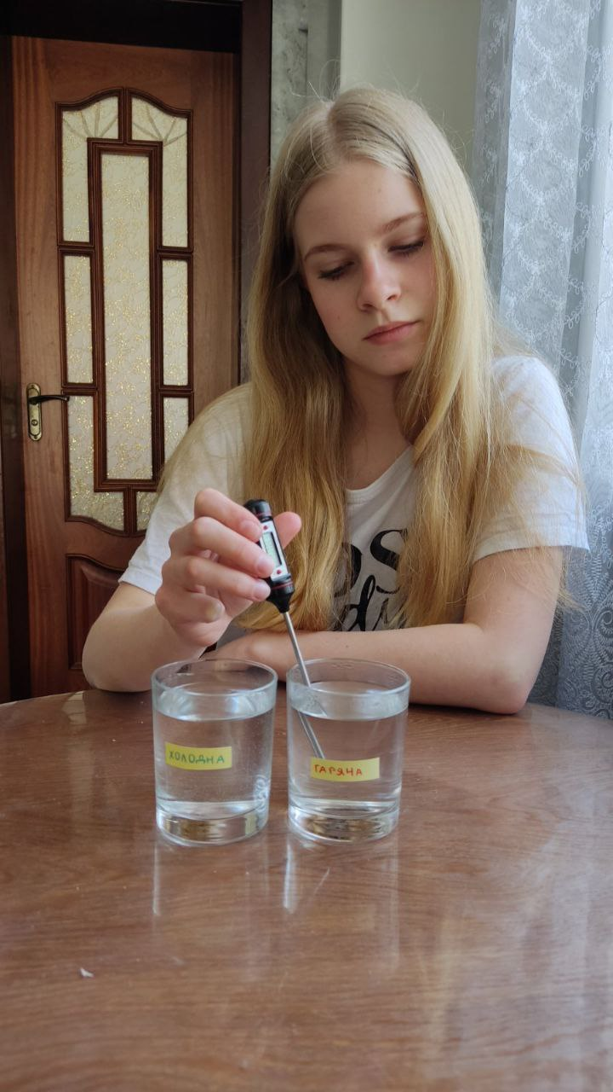
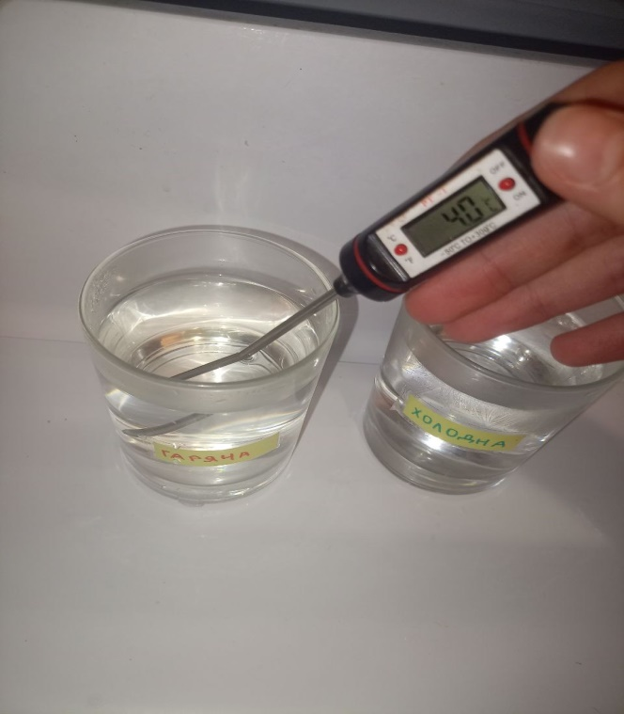
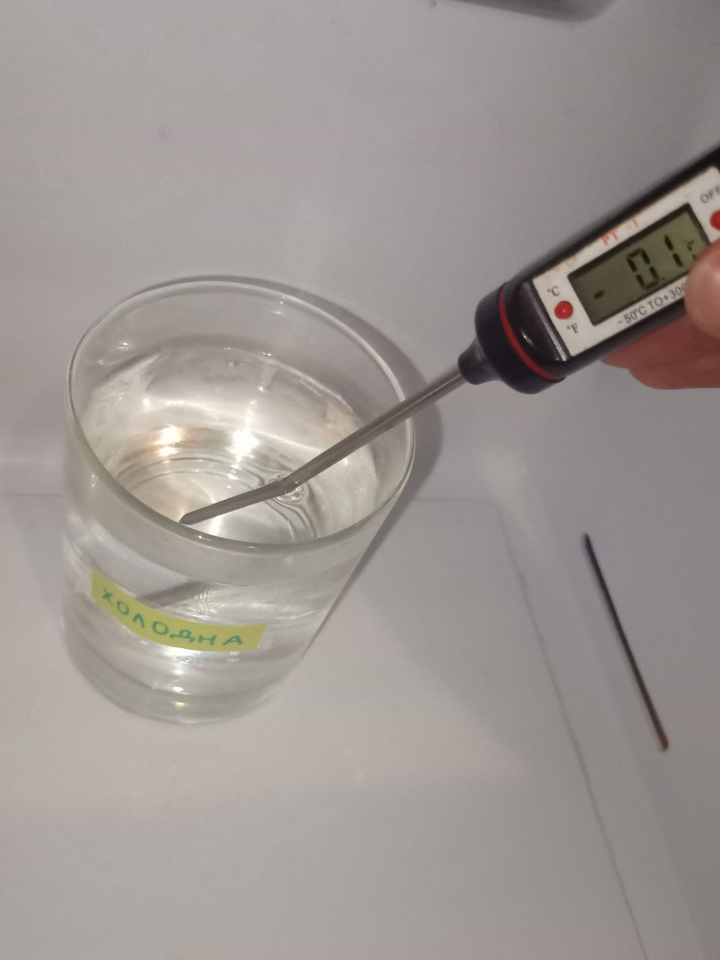
Не спостерігатиметься, коли:
нема випаровування (закрита ємність)
погане охолодження знизу (пластик)
вода не досить гаряча
об’єм надто великий

Slide 10
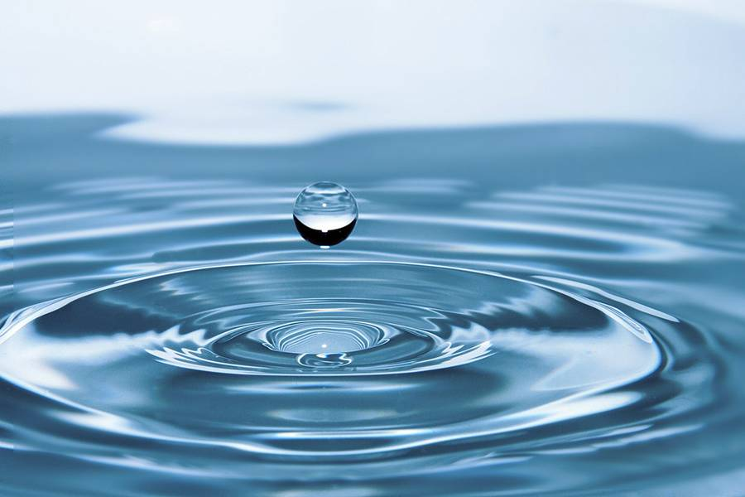
Висновки:
наші дослідження підтверджують, що ефект Мпемби є не універсальним, а залежить від конкретних умов. Це свідчить про складність теплових процесів у воді та відкриває простір для подальших досліджень у галузі фізики та термодинаміки.

Slide 11
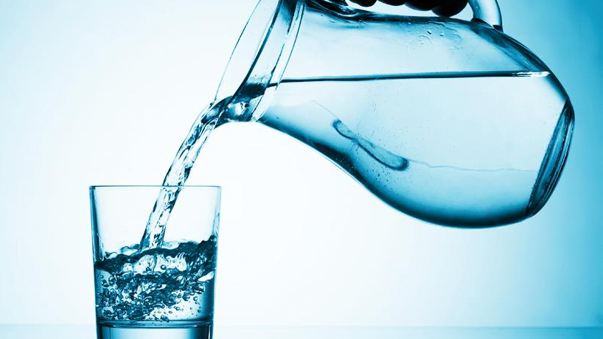
Використані джерела:
http://vchiti.in.ua/ttbdeac/Тема%3A+Вода+–+колиска+життя.+Метаc/part-2.html
http://provodu.kiev.ua/voda-znaioma-ta-zagadkova
http://ua.textreferat.com/referat-254-2.html
http://www.ukrreferat.com/index.php?referat=71004&pg=3
http://zavantag.com/docs/index-12252406.html
https://uk.wikipedia.org/wiki/Вода
https://uk.wikipedia.org/wiki/Ефект_Мпемби
Властивості води – [Електронний ресурс] – Режим доступу: http://buklib.net/books/36170/
https://uk.wikipedia.org/wiki/Питома_теплоємність
https://www.pogodairadar.com.ua/pohodni-novyny/shcho-take-efekt-mpemby--e9221935-3113-443c-a9ae-41cb829f65e1

Slide 12


